Slide 1

7.SERBEST UZAY OPTİK İLETİŞİM
Afnan Alkhatib
193405150

Slide 2
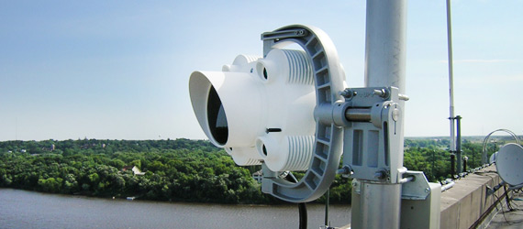
Serbest Alan Optik Sistemler Ne İşe Yarar ?
Serbest alan optik sistemler, birbirini gören iki noktaya yerleştirilen cihazlar ile lazer ışıklarını kullanarak kablosuz veri haberleşmesi sağlar. Ancak fiber kablolama ile ulaşılabilen (gigabit mertebesinde) bant genişliklerine, kablosuz ulaşabilmenin tek yoludur. 1996 yılında ticari amaçla kullanılmak üzere piyasaya sürülen ‘Serbest Alan Optik Sistemler’ birçok telekomünikasyon ve bilişim kurumu tarafından kullanılmaya başlanmıştır. Ayrıca dünyada 7000’in üzerinde kurulum bulunmaktadır.

Slide 3
SAĞLADIĞI AVANTAJLAR
Yüksek hızda veri haberleşmesi,
Bant genişliğinin normal kablolu bağlantıya göre fazla oluşu,
Veri alırken aynı zamanda gönderebilme kabiliyeti,
Kısa mesafede kesintisiz haberleşme,
Yerel telekom alt yapısını kullanmaya ihtiyacın kalmaması,
Network ekipmanlarına direkt bağlanma,

Slide 4
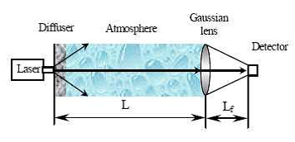
ÇALIŞMA MANTIĞI
Serbest alan optik sistemler, frekans spektrumu içerisinde ışığı gönderen ve alan cihazlar arasında, görülemeyen ve aynı zamanda göze zarar vermeyen düşük enerjili kızıl ötesi ışık demeti yollamaktadır. Gönderilen ışık demeti diğer taraftan son derece hassas olan dedektörler tarafından karşılanmaktadır. Bu hassas dedektörler ise lensler vasıtasıyla gönderilen veriyi toplayacaktır. Serbest alan optik sistemleri gelişmiş ülkelerde, optik kablo döşenmesinin çok güç ve maliyet artırıcı olarak öngörülen şehirlerde kullanım alanı bulmaktadır. Lazer ışığının modüle edilerek serbest ortamda (hava veya uzay boşluğu) alıcıya ulaştırılması prensibine dayanmaktadır.
Sistemin çalışma prensibinin şematik anlatımı:

Slide 5
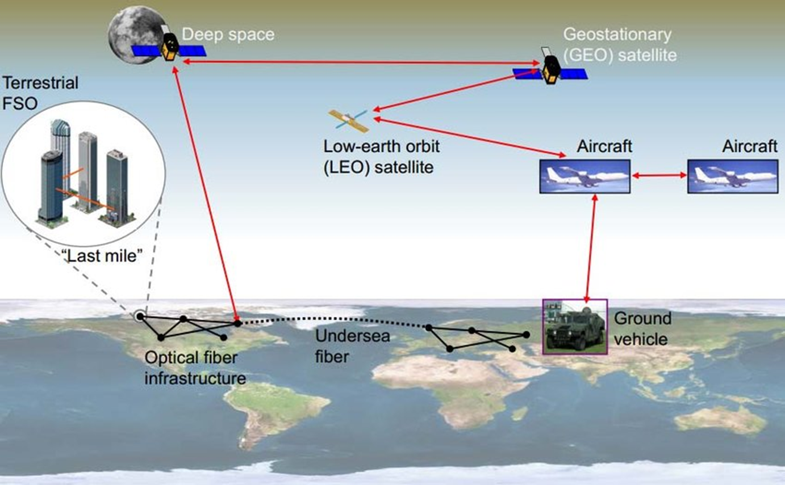
iletişim veya serbest uzay optik iletişimi,
optik ışığa sıkıştırılmış ve kaynaktan hedefe uzay yoluyla iletilen bilgileri içeren eski bir teknolojidir. FSO sistem uygulamaları, dar ışın genişliğinde optik sinyal üreten lazer diyotları kullanır. Bu dar ışın genişliği, iletilen optik gücün büyük bir miktarını alıcıya odaklar ve bu da daha yüksek bağlantı gücü verimliliği sağlar. FSO sistemleri, kablosuz iletişimin RF antenlerine kıyasla anten açıklığının yalnızca %1'ini kullanarak 10 ila 100 kat daha fazla verinin iletilmesini/alınmasını sağlar Daha az güç ve kütle kullanır, optik bant/spektrum üzerinde herhangi bir düzenleme olmaksızın güvenli, sıkışmasız, sınırsız bir bant genişliği sağlar. Ayrıca, RF frekanslarından etkilenmeden daha yüksek verim seviyeleri sağlar

Slide 6
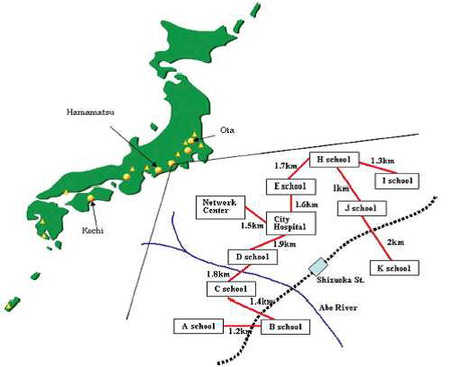
KULLANIM ALANLARI VE YAPILMIŞ UYGULAMALAR
Sistemin örnek bir uygulaması Japonya ’nın Hamamatsu şehrinde okul binaları arasında yapılmıştır. Uygulamanın genel yapısı ve binalar arasındaki uzaklıklar bu şekilde verilmiştir.

Slide 7
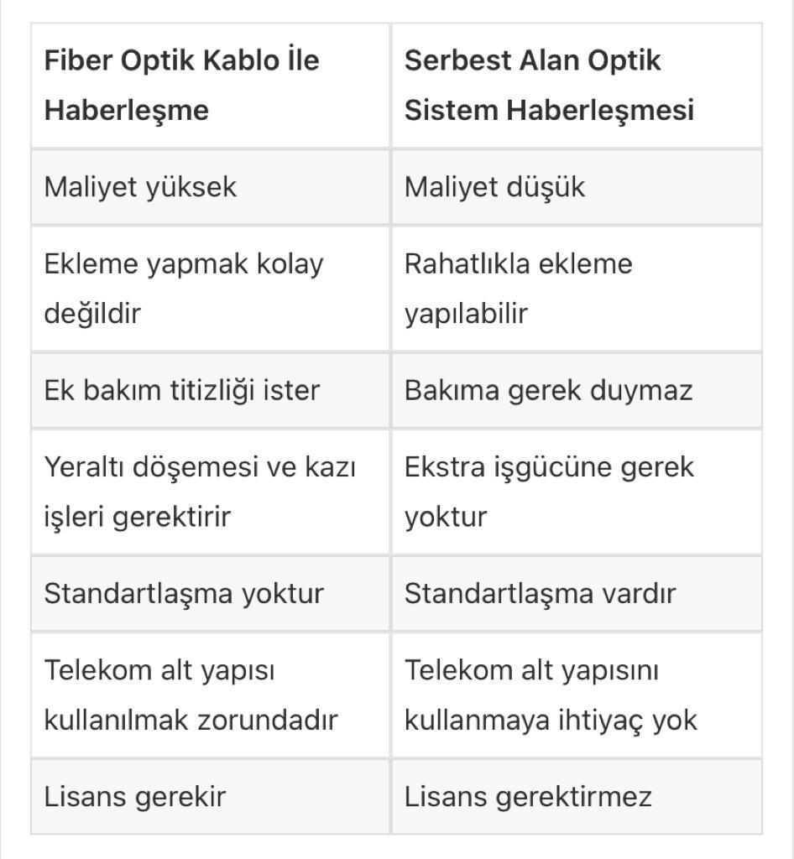
Serbest alan optik sistem haberleşmesinin fiber optik kablo haberleşmesiyle karşılaştırıldığında bu tabloda verilen özelliklerde üstünlük kurduğunu söyleyebiliriz;

Slide 8
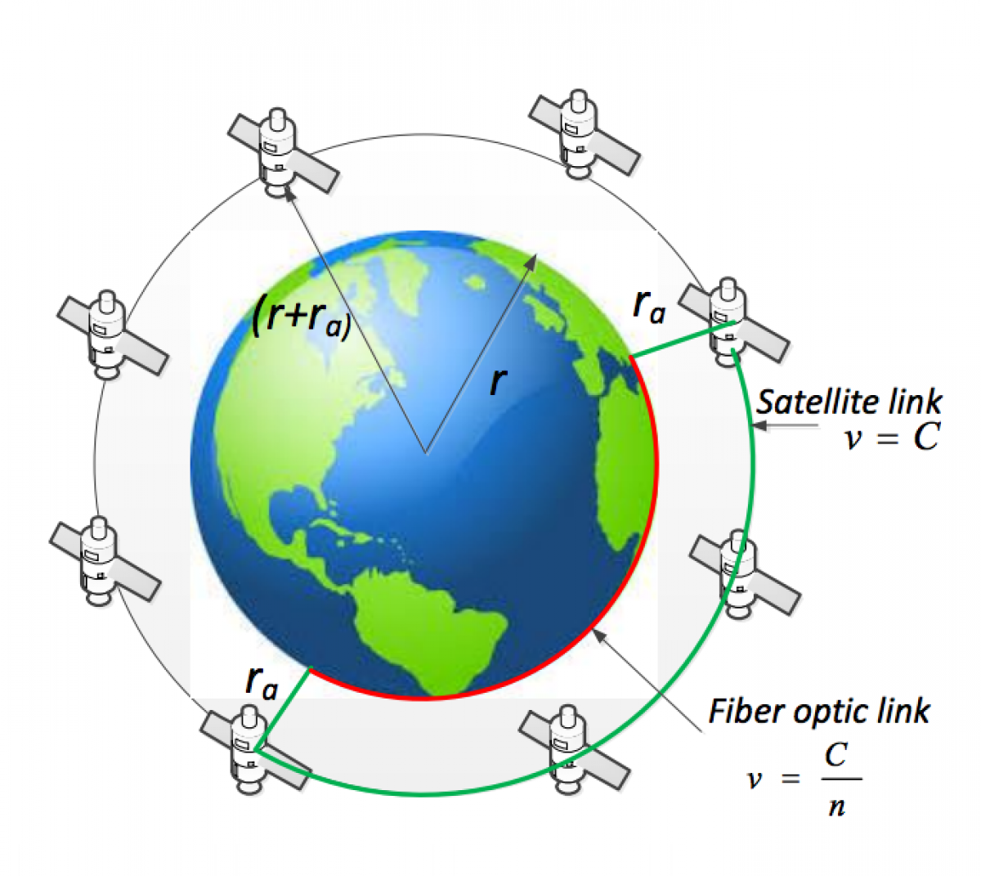
Samsung uzayda internet aği kurmayi planliyor
Günümüzde en hızlı haberleşmenin fiber optik kablolar ile gerçekleştirildiği ve bu hızlara kablosuz olarak ulaşmanın tek yolu da şuan için sadece serbest alan optik sistemlerinin kullanılmasıyla mümkün olacağı görülmektedir. Bu sistemler ile mevcut haberleşme olanaklarına yeni bir alternatif oluşturulabilir fakat bazı dezavantajlarının olduğu da bir gerçektir. Uzun mesafeli haberleşmenin yapılamaması, haberleşmenin gerçekleştirileceği binalarda kurulan lazerlerin birbirini görmesi zorunluluğu ve alıcı – verici arasında kalıcı engellerin olması durumunda haberleşmenin yapılamaması gibi hususlar sistemin olumsuz yönleri olarak sıralanabilir.

Slide 9
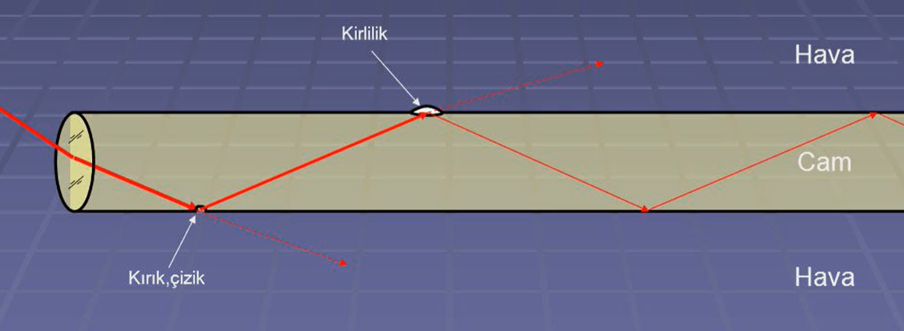
NEDEN FİBER OPTİK

Slide 10
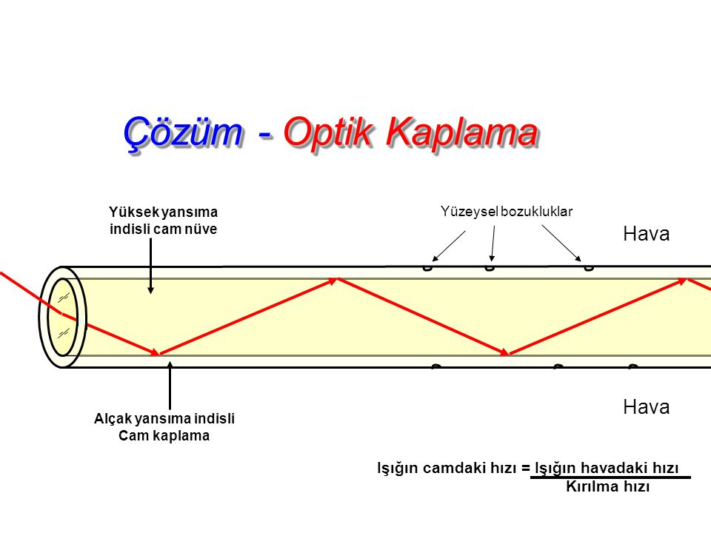

Slide 11
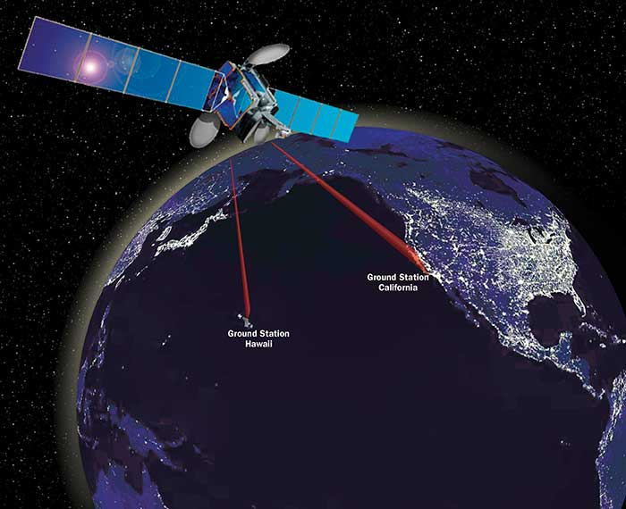
Free-Space Optical Communications Comes of Age
1960'ların başında, lazer ve ardından yarı iletken lazer icat edildiğinde, bu tür tutarlı ışık kaynaklarının iletişim için kullanılacağı vizyonerler tarafından çok geçmeden tahmin edildi. Aslında 25 yıldan fazla sürdü, ancak 80'lerin sonunda, fiber optik telekomünikasyonun dünyanın ana uzun mesafeli karasal iletişim aracı olma yolunda olduğu yeterince icat ve gelişme vardı. Serbest uzay optik iletişim mühendisleri, onları yakından takip edeceklerini düşündüler, ancak aslında kritik bir sistem konseptleri ve teknolojileri kütlesine ulaşmak birkaç on yıl aldı. Bunlar ellerindeyken.

Slide 12
SONUÇ
Günümüzde en hızlı haberleşmenin fiber optik kablolar ile gerçekleştirildiği ve bu hızlara kablosuz olarak ulaşmanın tek yolu da şuan için sadece serbest alan optik sistemlerinin kullanılmasıyla mümkün olacağı görülmektedir. Bu sistemler ile mevcut haberleşme olanaklarına yeni bir alternatif oluşturulabilir fakat bazı dezavantajlarının olduğu da bir gerçektir. Uzun mesafeli haberleşmenin yapılamaması, haberleşmenin gerçekleştirileceği binalarda kurulan lazerlerin birbirini görmesi zorunluluğu ve alıcı – verici arasında kalıcı engellerin olması durumunda haberleşmenin yapılamaması gibi hususlar sistemin olumsuz yönleri olarak sıralanabilir.

Slide 13
SONUÇ
Serbest alan optik sistemler, gelişmiş ülkelerde, optik kablo döşenmesinin çok güç ve maliyet artırıcı olacağı öngörülen şehirlerde kullanım alanı bulmaktadır. Kullanım amacına göre sistemin yarar sağlayacağı düşünüldüğünde de bu kriterler göz önünde bulundurulmalı ve daha çok kısa mesafede yüksek hızda haberleşmeyi sağlamak için kullanmalıyız.

Slide 14
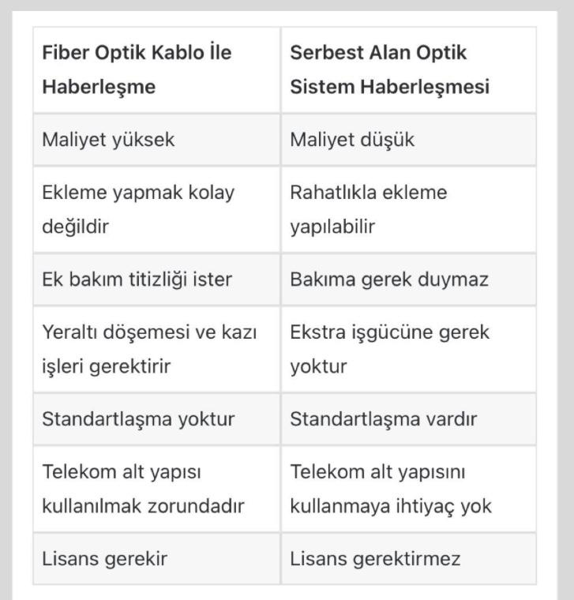
sorular
Fiber optik kablo ile srbest alan optic arasindaki farklari belirletin?
Serbest Alan Optik Sistemler ÇALIŞMA MANTIĞI aciklayiniz?
Serbest alan optik sistemler, frekans spektrumu içerisinde ışığı gönderen ve alancihazlar arasında, görülemeyen ve aynı zamanda göze zarar vermeyen düşük enerjili kızıl ötesi ışık demeti yollamaktadır.

Slide 15
kaynaklar
Manor and S. Arnon, ‘’Performance of an optical Wireless communication system as a function of wavelength’’, Applied Optics. 36, 4285-4294 (2003). Demir, M., Özek, F. and Efe, M. 2001. Gezgin terminaller arası çift yönlü serbest ortam optiksel iletişimde izleme parametreleri. 9. Sinyal İşleme ve Uygulamaları Kurultayı (SIU 2001). http://www.lazersanelektronik.com/ Gerçek Bilim kaynağını göstermeden paylaşmak ve yayınlamak yasaktır, https://www.gercekbilim.com/serbest-alan-optik-sistemler-ne-ise-yarar/ .

